Slide 1
אגף התנועה
מצגת לוועדת הכלכלה
11/9/2014
הנתונים נכונים ל-31.8.2014

Slide 2
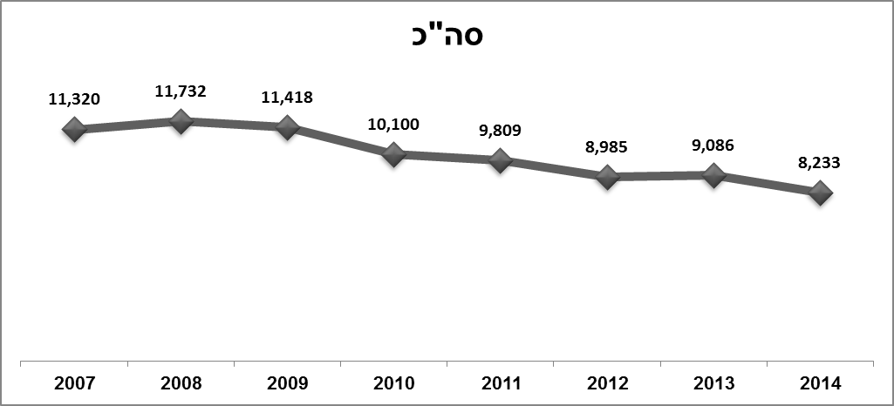
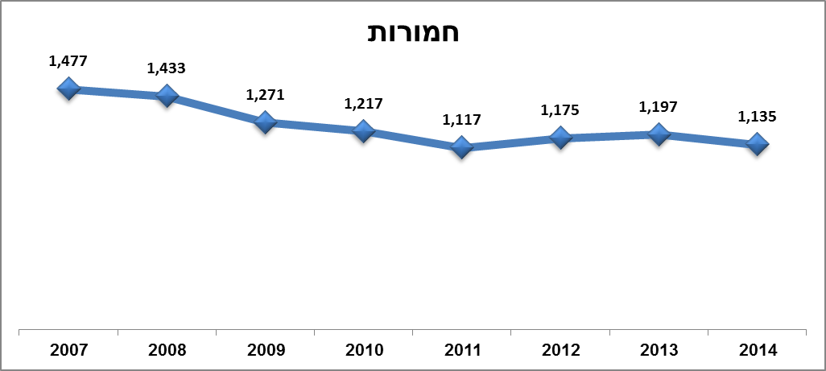
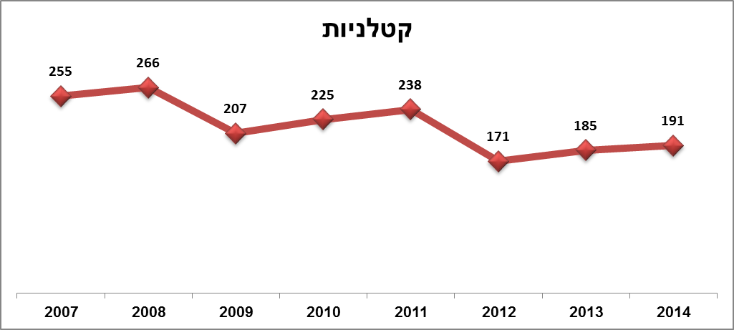
תאונות לפי חומרה -ארצי
9%-
5%-
3%

Slide 3
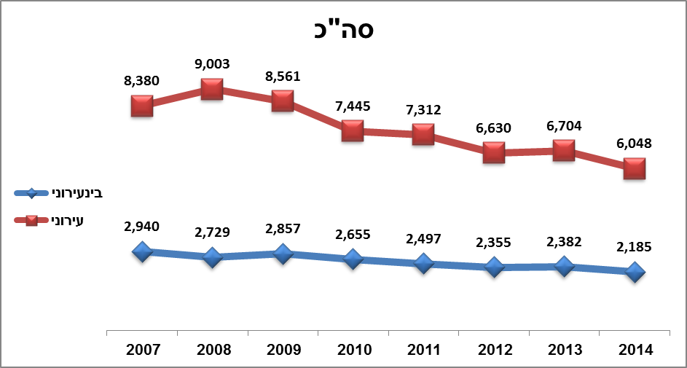
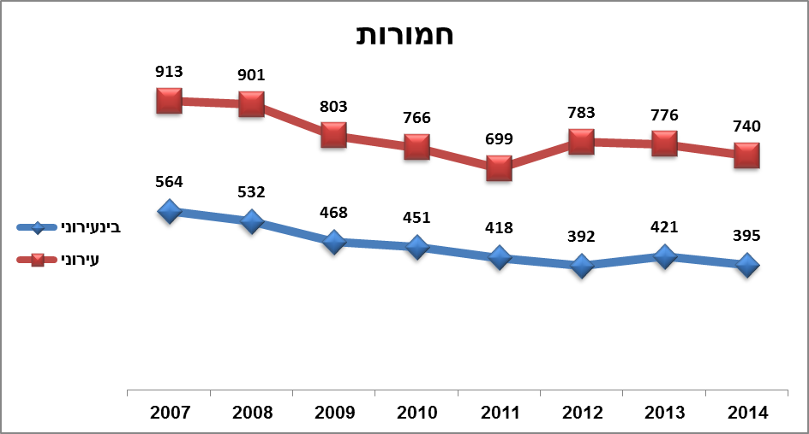
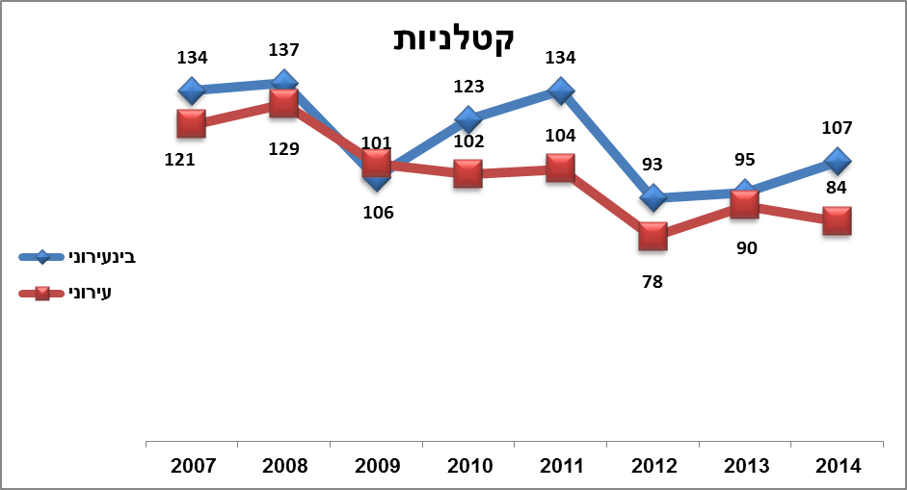
תאונות לפי חומרה –עירוני/בינעירוני
10%-
8%-
13%
6%-
7%-
5%-

Slide 4
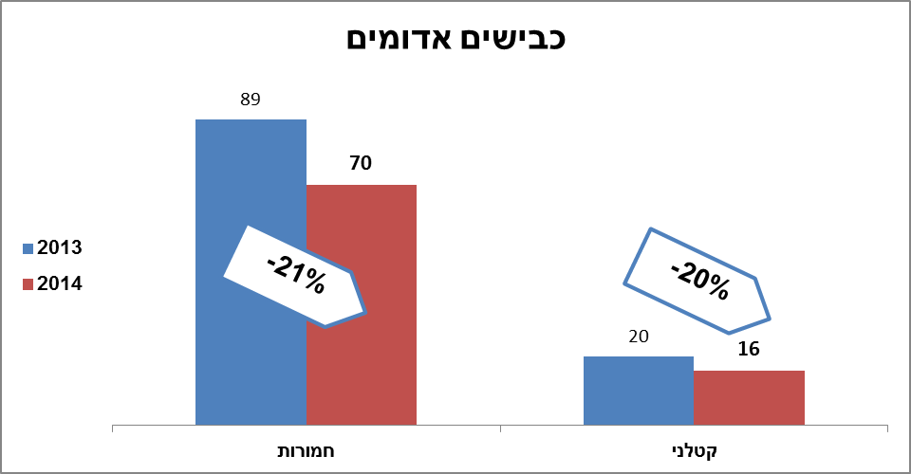
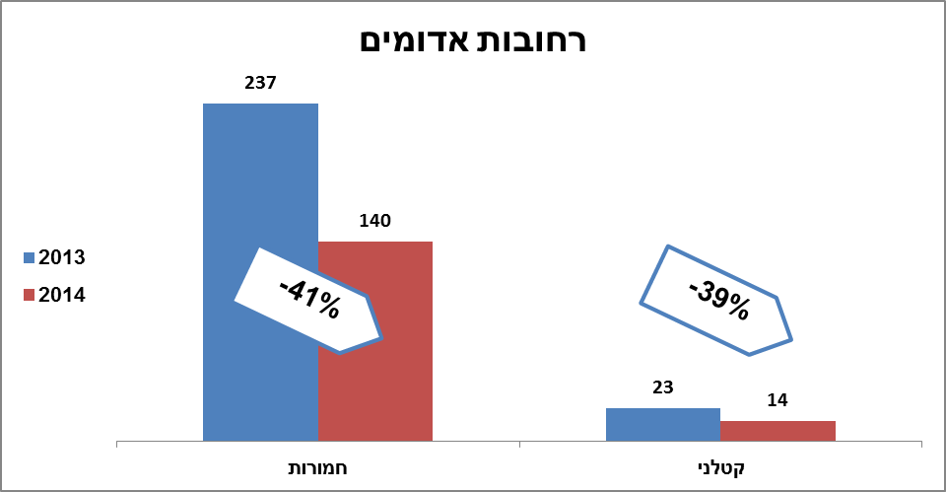
כבישים /רחובות אדומים
סה"כ 13 קטעים ב-10 כבישים באורך 287 ק"מ.
156 רחובות אדומים

Slide 5
הרוגים לפי מגזר
10/9/2014

Slide 6
הרוגים לפי סוג דרך וסוג נפגע
10/9/2014

Slide 7
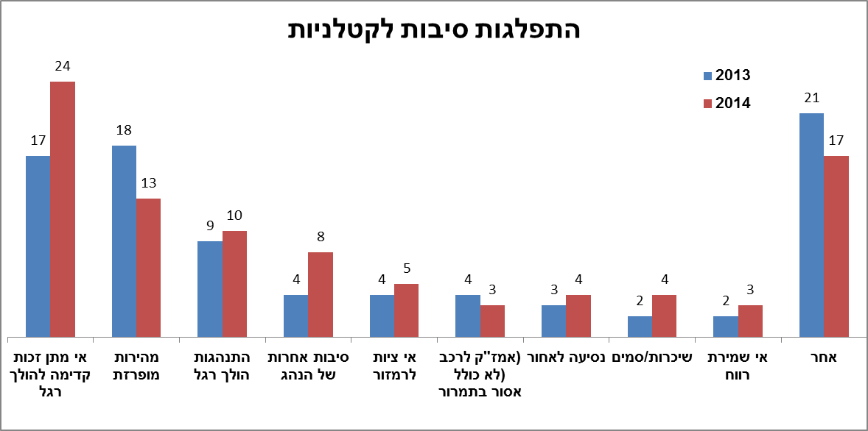










התפלגות הסיבות לתאונות קטלניות

Slide 8
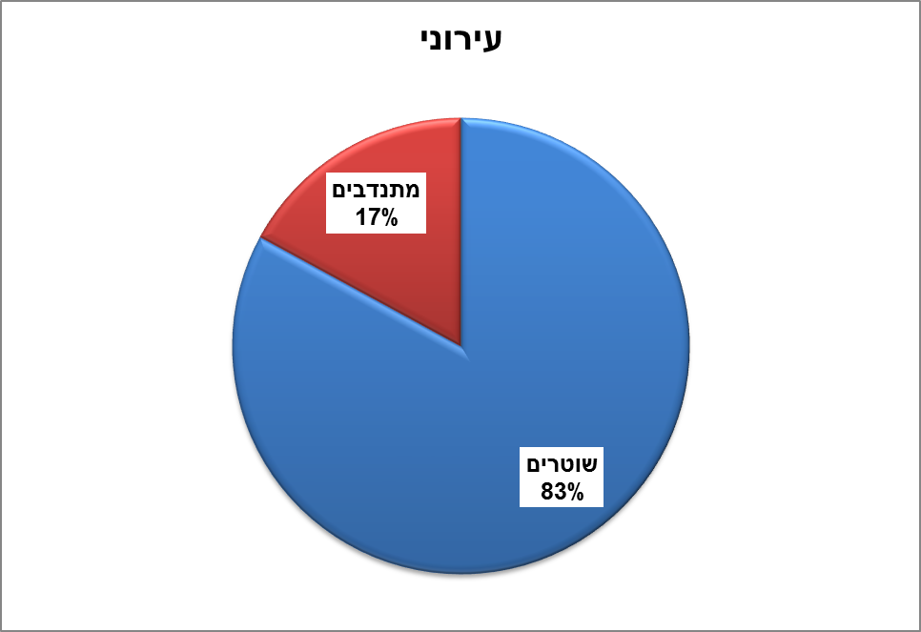
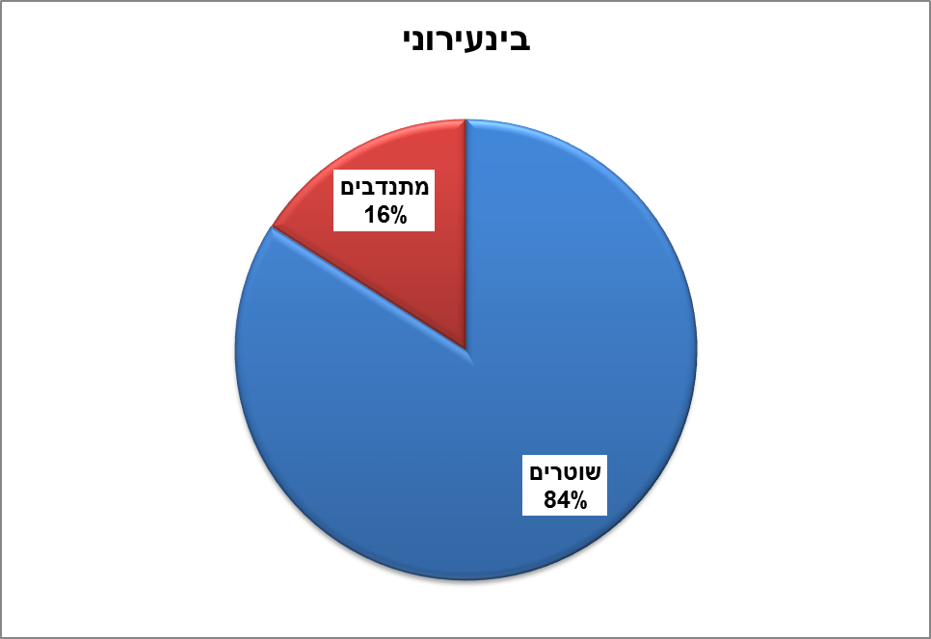
אכיפה בחלוקה לשוטרים ולמתנדבים
בשנת 2014 נרשמו 499,143 דוחות לעומת 432,644 (13%-)

Slide 9
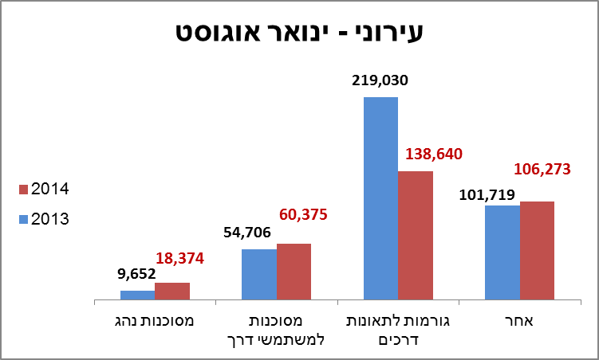
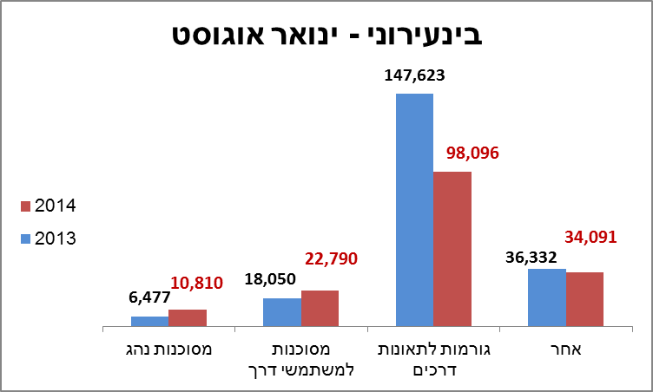
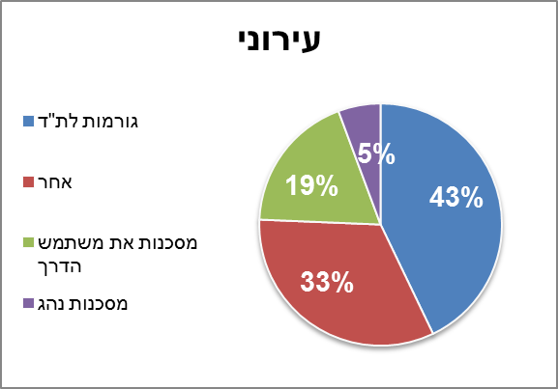
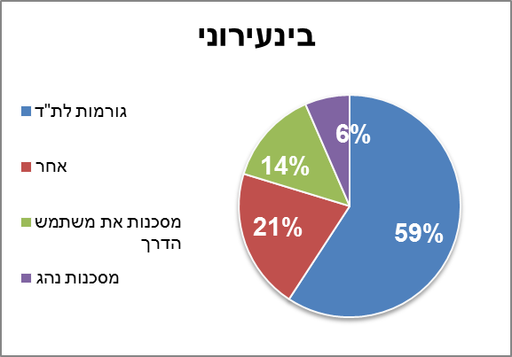
אכיפה לפי יעדי את"ן
9%
6%-
47%
21%
37%-
40%
35%-
4%
5%
7%
25%
18%
45%
50%

Slide 10
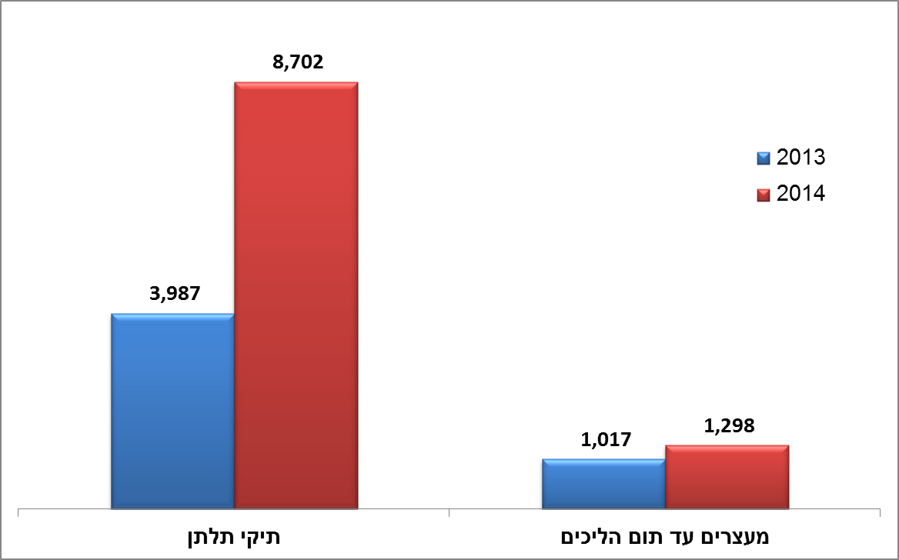
תיקי תלתן ומעצרים עד תום הליכים
118%
28%

Slide 11
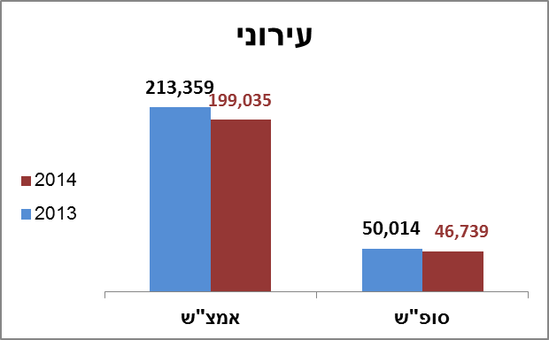
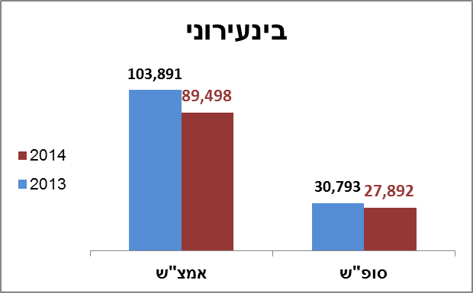
אכיפה* לפי לאמצע שבוע וסופי שבוע
7%-
14%-
9%-
7%-
*הנתונים המוצגים לא כוללים אכיפה אלקטרונית (מצלמות א' 3).

Slide 12
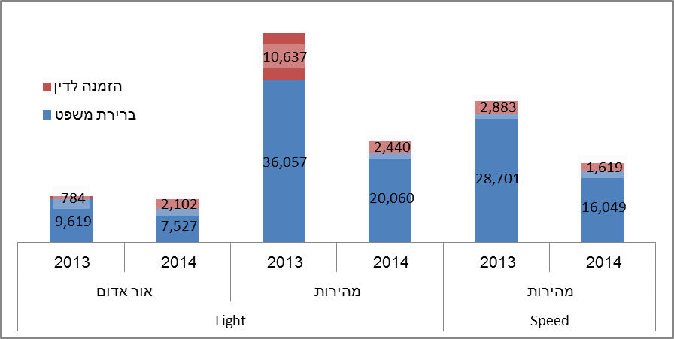
אכיפה בא' 3
מצלמות מצילות חיים
ירידה של 7% בעבירות אור אדום

Slide 13
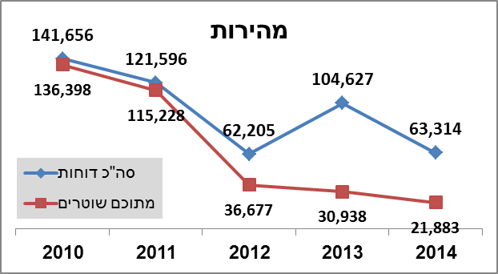
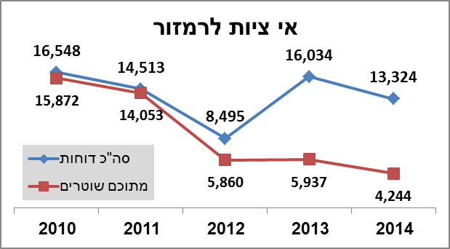
יחס בין אכיפה ידנית לאוטומטית
מצלמות מצילות חיים
מצלמות א'3מחליפות את אכיפת עבירות המהירות ע"י שוטרים
עיקר האכיפה של עבירת אי ציות לרמזור מתבצעת באמצעות המצלמות א' 3
אכיפת עבירות מהירות ממוקדת במהירויות גבוהות (750ש"ח קנס והזמנות לדין)

Slide 14
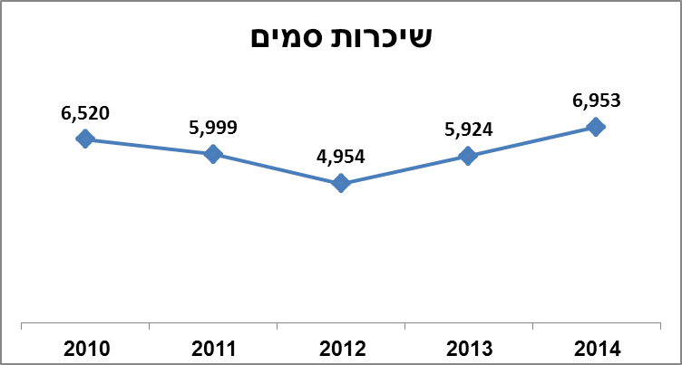
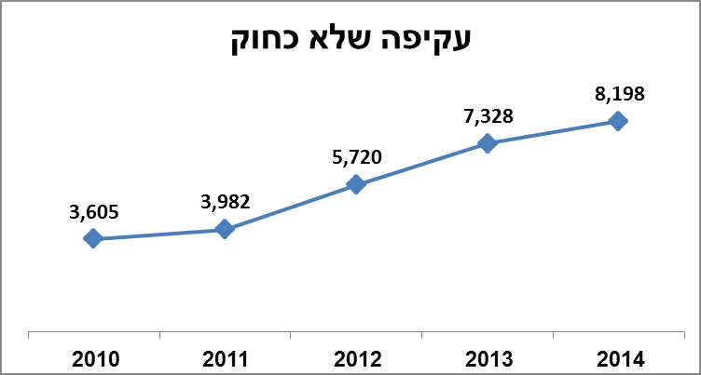
שינוי באכיפת עבירות מסוכנות
מצלמות מצילות חיים
הצבתן והפעלתן של המצלמות מאפשרת ניתוב פעילות האכיפה של השוטר לטיפול בעבירות מסכנות חיים ושירות לציבור

Slide 15
ממצאים נוספים
מוקדי סיכון
ברחובות אדומים ירידה בכ-40% בקטלניות (14 לעומת 23 אשתקד) וחמורות (140 לעומת 237 אשתקד)
מאפייני ת"ד
עלייה של 40% בקטלניות בסופ"ש (41 לעומת 57 אשתקד)
עליה של 30% בהרוגים ובקטלניות
השפעת
"צוק איתן"
ירידה של כ-40% באכיפה
עליה של יותר מ-100% במחוזות דרום, ת"א וש"י
ירידה של 2% בחמורות ושל 25% בסה"כ תאונות
בכבישים אדומים ירידה בכ-20% בקטלניות (16 לעומת 20 אשתקד) וחמורות (70 לעומת 89אשתקד)
גידול של 3% בממוצע המעורבים בקטלניות
עליה של 20% בקטלניות "עירוני לא בצומת" (61 לעומת 51 אשתקד)

Slide 16
ממצאים נוספים
אוכלוסיות פוגעות ונפגעות
עליה ב- 55% של הולכי רגל הרוגים (84 לעומת 54 אשתקד)
  עליה ב- 114% בתחום הבינעירוני (29 לעומת 14 אשתקד)
  עליה ב- 56% בהיפגעות הולכי רגל במגזר הלא יהודי
ירידה של 24% בקטלניות במעורבות נהג צעיר (55 לעומת 42 אשתקד)
  נחל מחודש מאי יש עליה של 6% במעורבות נהג צעיר בשעות הלילה
ירידה של 47% בקטלניות במעורבות נהג לא יהודי
עליה של 20% בקטלניות במעורבות דו גלגלי בתחום העירוני
ירידה של 20% בקטלניות במעורבות משאיות בתחום הבינעירוני

Slide 17
תובנות
עליה במגמת ההרוגים בשנת 2014– מתמקדת באוכלוסיות פוגעות ונפגעות,דוגמא: הולכי רגל
השפעת הירידה באכיפה עקב מבצע "צוק איתן" – משמעותית.
התנהגות הולכי רגל ב"הרוגים בתחום העירוני" – חריגה משנים קודמות.
מיקוד אכיפה אל מול מוקדי סיכון – משפיע לאורך זמן.
ירידה מתמשכת במספר מתנדבים בתחום העירוני בשנים האחרונות -משפיעה על מתחם ההרתעה.
השפעת החברה הערבית אל מול היחס שלהם באוכלוסייה- עדיין גבוהה.
שיפור תשתיות במוקדי סיכון – משפיע אך דורש זמן טיפול ממושך.
מצלמות א/3 "מצילות חיים" – השפעה על תרבות הנהיגה לאורך זמן.
הירידה במודעות הבטיחות בדרכים באמצעי התקשורת - משפיעה.
פגיעה בהרתעה בעבירות חמורות ומסכנות חיים – זמן טיפול ארוך בבית המשפט.

Slide 18
פעולות שנעשו אל מול התובנות עד כאן
הגברת האכיפה מול אוכלוסיות פוגעות ונפגעות ברחובות ובכבישים האדומים-עד סוף השנה.
הגברת האכיפה אל מול הולכי רגל – עד סוף שנת 2015.
מיפוי וטיפול בתשתיות מול מוקדי סיכון – בצמתים ומעברי חציה בשת"פ משרד התחבורה.
חיזוק והעלאת מספר המתנדבים בתחום העירוני - באמצעות משאבים בשת"פ הרשות.
תגבור מערך האכיפה הבינעירוני באמצעות "סטודנטים בתנועה"– בשת"פ הרשות לשנים 2014-15.
טיפול משולב מערכתי בחברה הערבית-אכיפה/פתיחת מש"תים/הגברת מודעות הבטיחות.
מצלמות א/3 "מצילות חיים" – הגברת הפריסה והוספת מצלמות/שינוי בסף האכיפה.
הגברת המודעות התקשורתית - באמצעות המדיה המשטרתית בלבד.
בחינת דרכים להתייעלות וקיצור משך זמן הטיפול בבתי משפט –בשת"פ משרד האוצר והמשפטים.

Slide 19
המלצות - משטרה
המשך פעילות אכיפה מוגברת אל מול אוכלוסיות פוגעות ונפגעות – בדגש על הולכי רגל.
הגדלת יכולת האכיפה באמצעות שת"פ בפרוייקטים הלאומיים אל מול הרשות לבטיחות בתחום המתנדבים ו"סטודנטים בתנועה".
השלמה ויישום מיידי של פרוייקט "א/3 מציל חיים" בשלב הביניים, לאחר הועדה הציבורית.
טיוב תהליכי האכיפה באמצעות טכנולוגיה – מצלמות בניידות/רישום דוחות ממוחשב/משקיפי תנועה.
המלצות - רמה לאומית
קידום תהליכי ההתייעלות אל מול בתי המשפט –תחום ההרתעה.
קידום מיידי של החקיקה בתחום התנועה - תיקון 112 לפקודת התעבורה.
קידום וסיום פריסת שלב ב' של פרוייקט "א/3 מציל חיים" – תוספת של 50 מצלמות ו-70 עמדות.
הגברת המודעות הציבורית בהסברה וחינוך בתחום הבטיחות - בכלל אמצעי התקשורת.
העמקת המחקר היישומי - בתחום הבטיחות בדרכים.
תעדוף בשיפור התשתיות - במוקדי סיכון.

